Slide 1
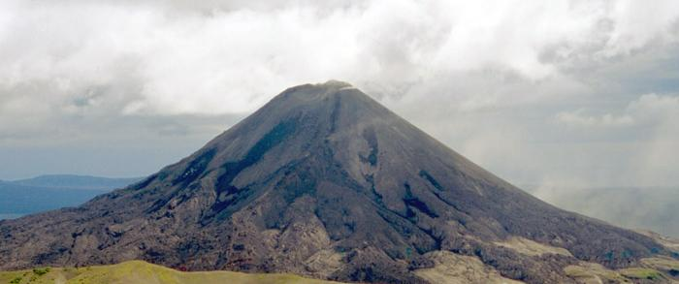
Тест по теме «Горы»
Установите соответствие:
А. Низкие горы 1) выше 2 000 м
Б. Средние горы 2) ниже 1 000 м
В. Высокие горы 3) от 1 000 до 2 000 м
2. Установите соответствие:
А. Подошва
Б. Вершина
В. Склон
3. Самые протяженные горы мира и России:
А. Анды и Кавказ Б. Анды и Урал В. Скандинавские и Урал Г. Анды и Альпы
4. Горы различаются по:
А. Высоте Б. Возрасту
В. Происхождению Г. Все перечисленное
5. Самые высокие горы мира:
А. Урал Б. Кавказ В. Гималаи Г. Анды
1
2
3
Ответы

Slide 2
Тест по теме «Горы»
Установите соответствие:
А. Низкие горы 1) выше 2 000 м
Б. Средние горы 2) ниже 1 000 м
В. Высокие горы 3) от 1 000 до 2 000 м
2. Установите соответствие:
А. Подошва
Б. Вершина
В. Склон
3. Самые протяженные горы мира и России:
А. Анды и Кавказ Б. Анды и Урал В. Скандинавские и Урал Г. Анды и Альпы
4. Уберите лишнее. Горы различаются по:
А. Высоте Б. Возрасту
В. Происхождению Г. . Все перечисленное
5. Самые высокие горы мира:
А. Урал Б. Кавказ В. Гималаи Г. Анды
А 2, Б 3, В 1
1
2
А 3, Б 1, В 2
3
Выход

